Slide 1

كتابة العبارات الجبرية
(2-1)

Slide 2
أهداف الدرس
إنشاء عبارات جبرية بسيطة باستخدام الحروف لتمثيل الأعداد.

Slide 3

كتابة العبارات الجبرية
عبر عن العبارات اللفظية التالية بعبارات جبرية :
عدد ما أُضيف إليه 5
5
+
س
عدد ما طُرح منه العدد 2
2
-
ص
ضُرب العدد 3 في عدد ما ثم أُضيف للناتج 4
4
+
3ع
عدد طُرح منه 6 ثم ضُرب الناتج في 2
6
-
ل
2( )
و+2
عدد أُضيف إليه 2 ثم قُسم الناتج على 3
3

Slide 4
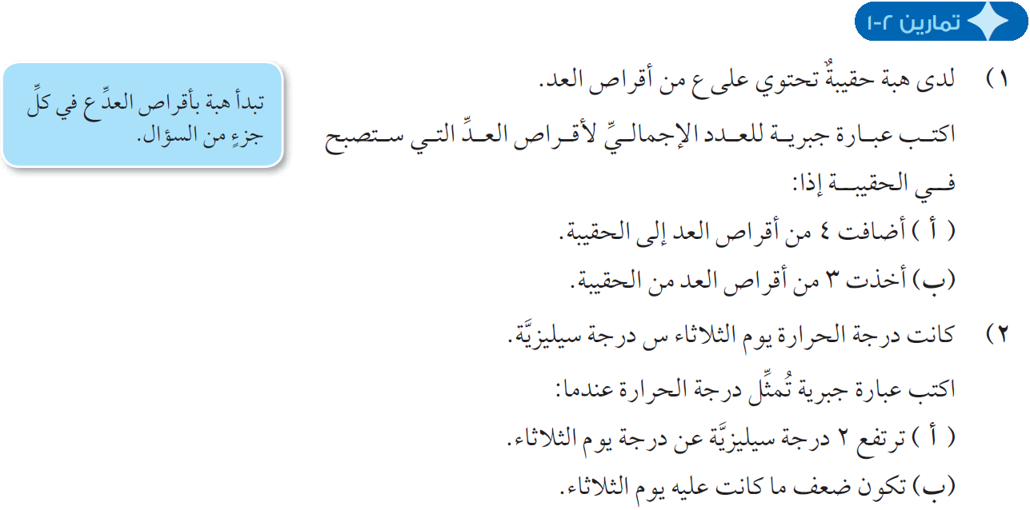
ع + 4
ع - 3
ح + 2
2 ح

Slide 5
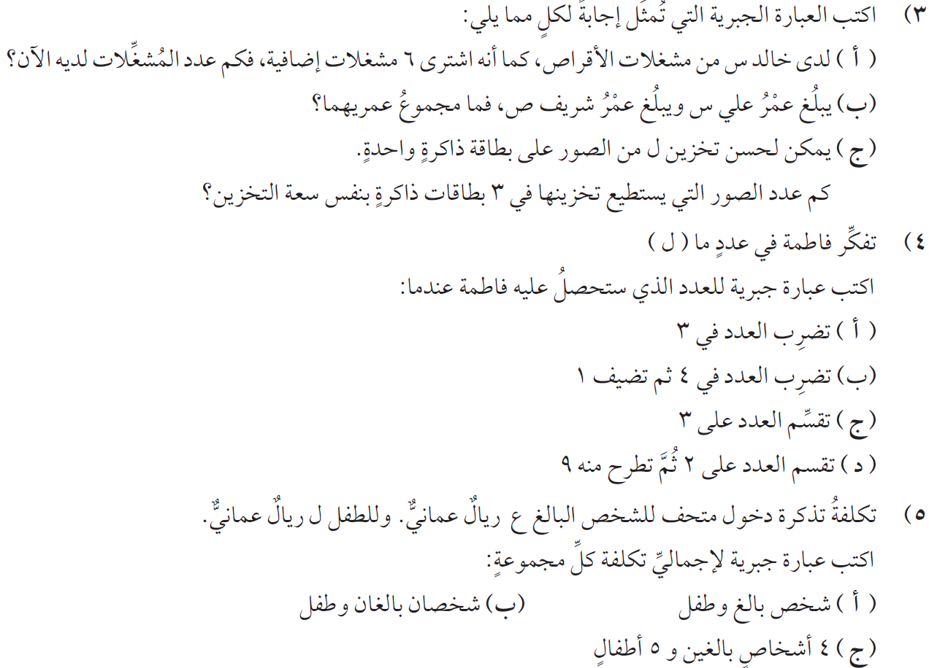
س+6
س+ص
3 ل
3 ل
4 ل +1
ل
3
-9
ل
2
2ع+ل
ع+ل
4ع+5ل

Slide 6
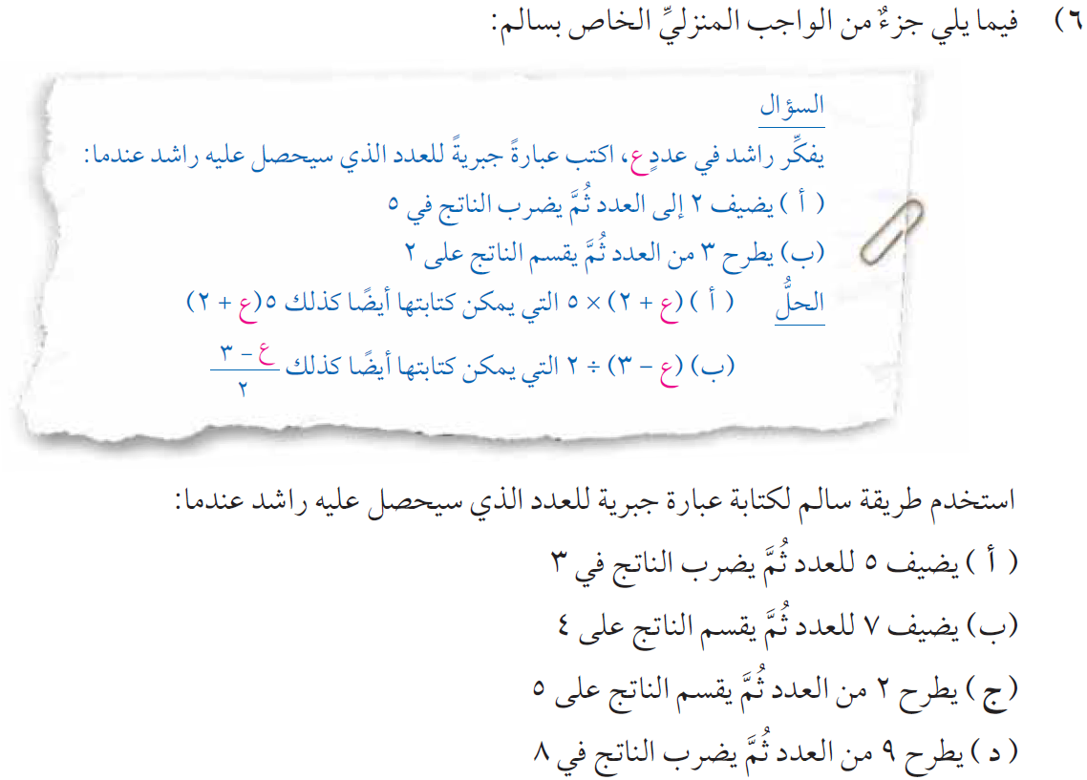
3 (ع+5)
ع+7
4
ع-2
5
8 (ع-9)

Slide 7
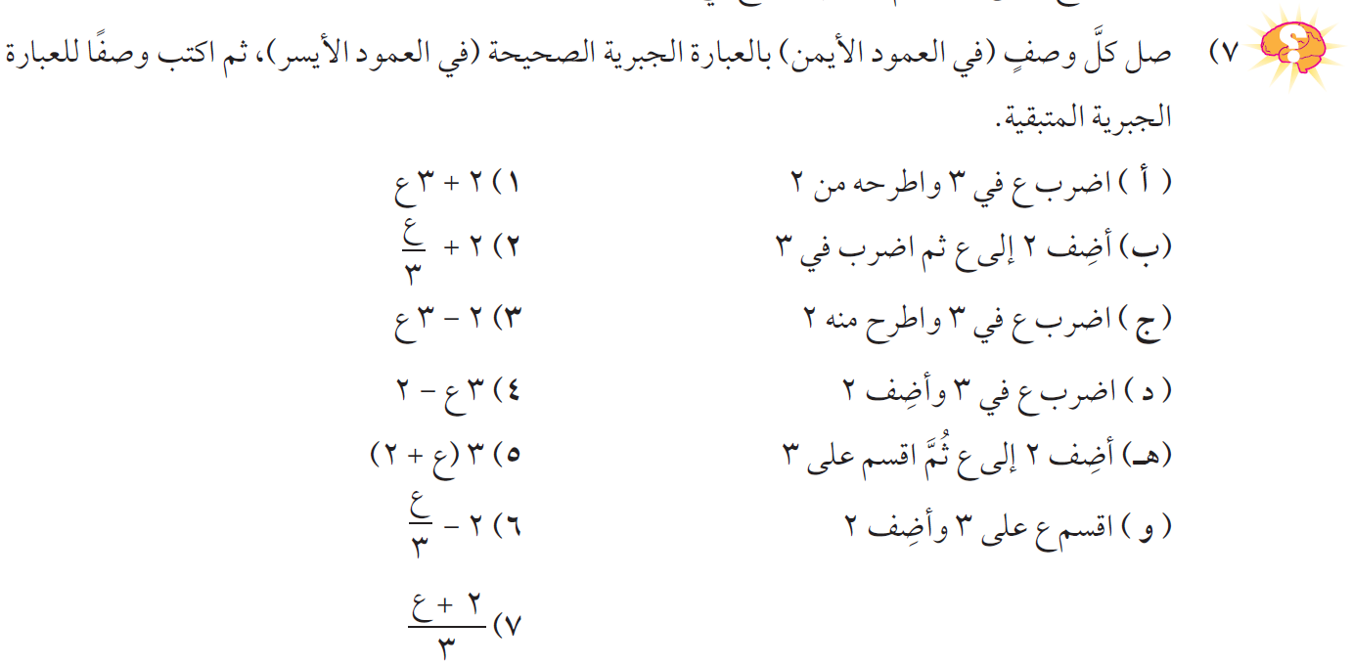
اقسم ع على 3 ثم اطرح الناتج من 2

Slide 8
شكراً على المتابعة
كان معكم / أحمد الصباري

